Slide 1



PERKUMPULAN DOSEN
PENDIDIKAN GURU MADRASAH IBTIDAIYAH INDONESIA
(PD-PGMI INDONESIA)
1.
TRANSISI MENUJU KEBIJAKAN BARU PROSEDUR KENAIKAN JABFUNG DAN PANGKAT DOSEN:
Tindak Lanjut Pelaksanaan Permenpan-RB No. 1/2023
a.
Dr. Andi Prastowo, M.Pd.I
Sekretaris TPKI KOPERTAIS Wil III DIY
b.
andi.prastowo@uin-suka.ac.id
Hp. 081804033569
c.
5 April 2023

Slide 2

KEBIJAKAN TERBARU KEMENAG MERESPON PERMENPAN-RB NO. 1/2023
Prof. A. Muzakki, Kemenag (2023)

Slide 3
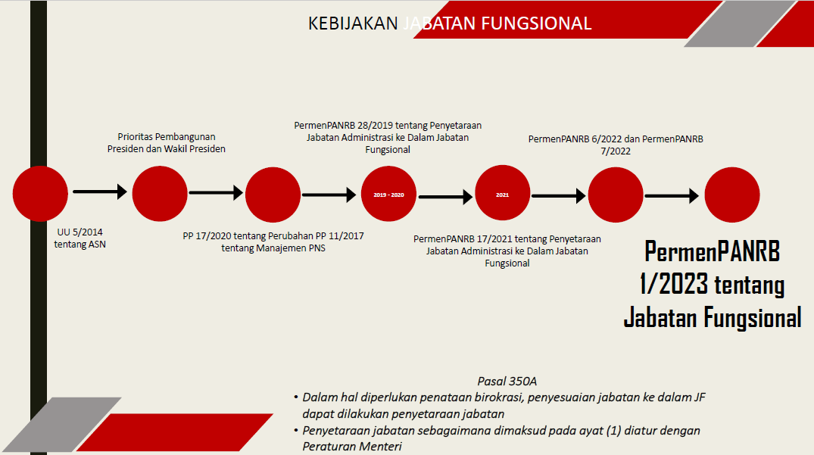
Prof. A. Muzakki, Kemenag (2023)

Slide 4
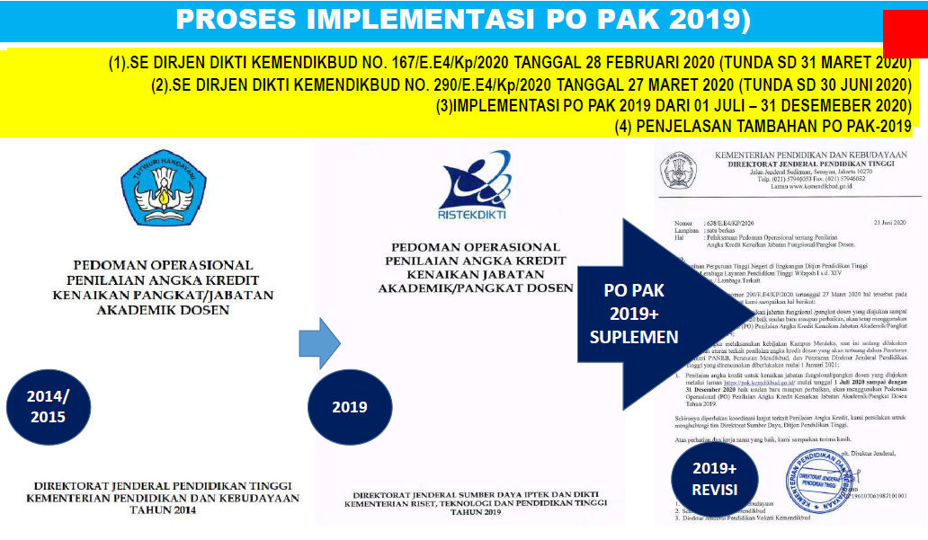

Slide 5
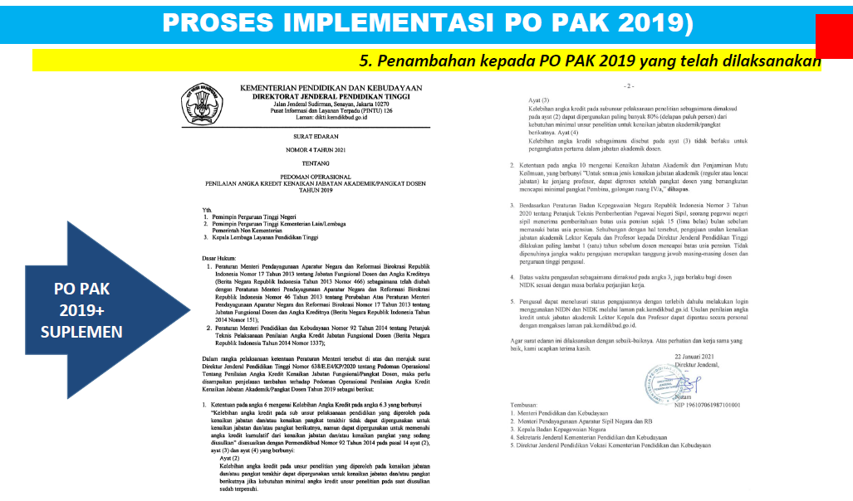

Slide 6
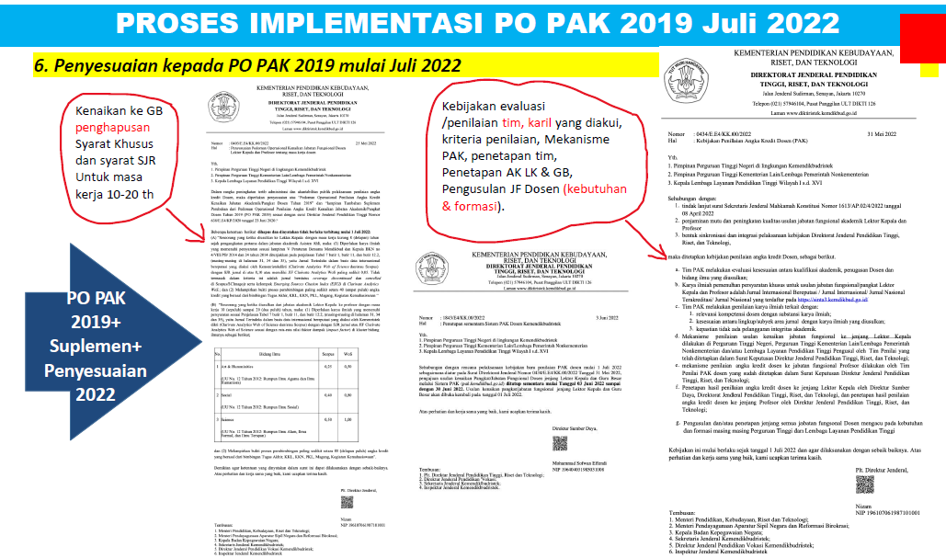

Slide 7
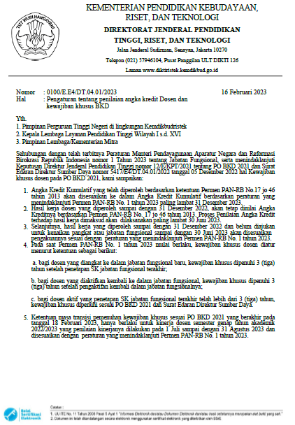
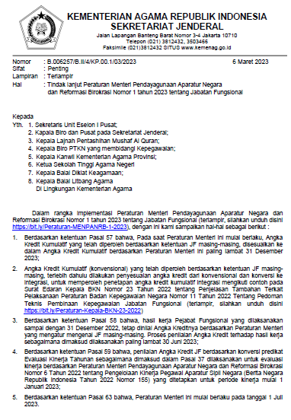
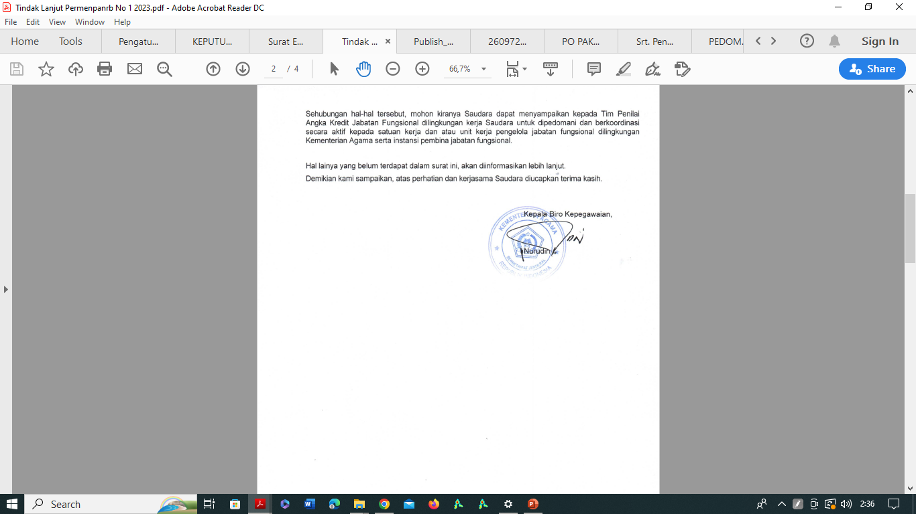
Aturan Baru Penilaian Angka Kredit Pasca Terbit Permenpan-RB No.1/2023
Respon Kemdikbud
Respon Kemenag

Slide 8

Mekanisme Terbaru Penilaian Angka Kredit Dosen Masa Transisi Pasca Terbit Permenpan-RB No. 1/2023

Slide 9
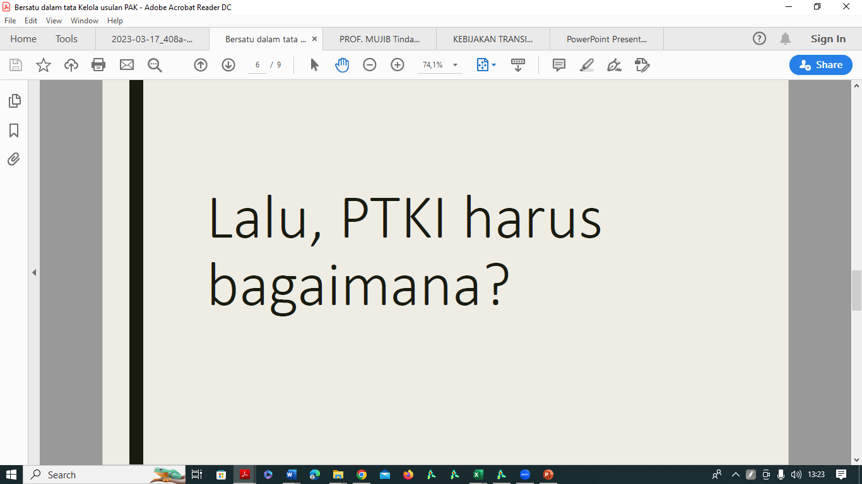
Prof. A. Muzakki, Kemenag (2023)

Slide 10
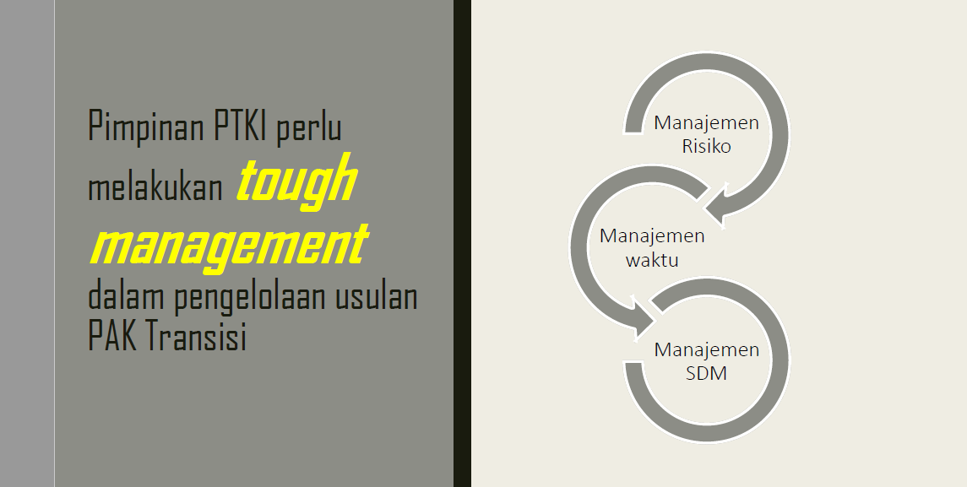
Prof. A. Muzakki, Kemenag (2023)

Slide 11
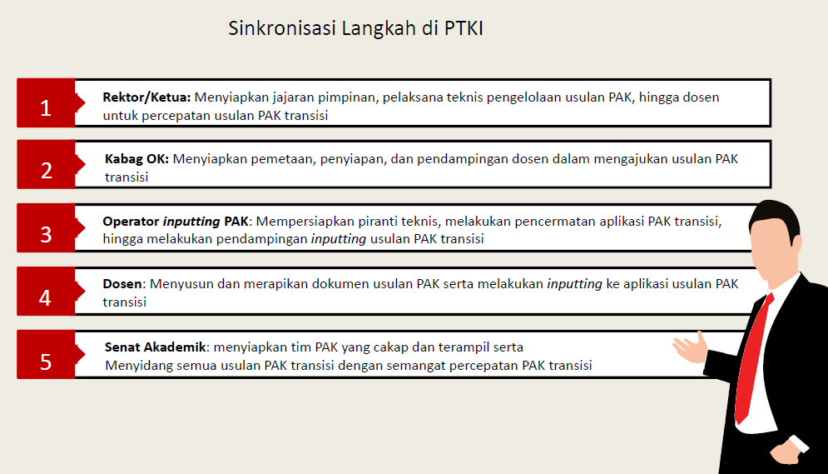
Prof. A. Muzakki, Kemenag (2023)

Slide 12
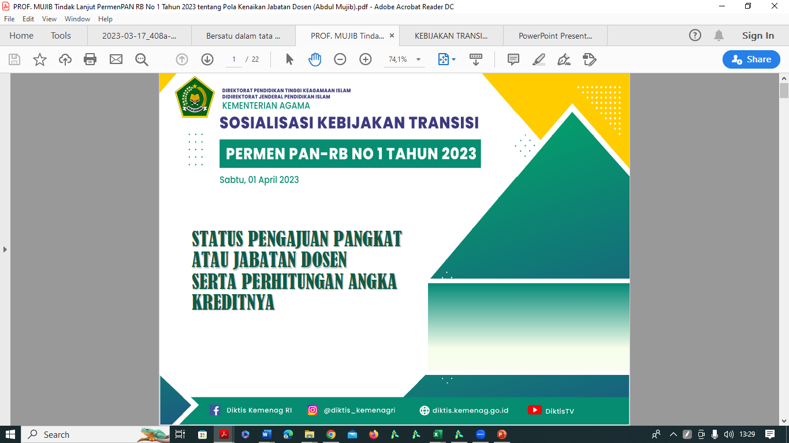
Prof. A. Mujib, Kemenag (2023)

Slide 13
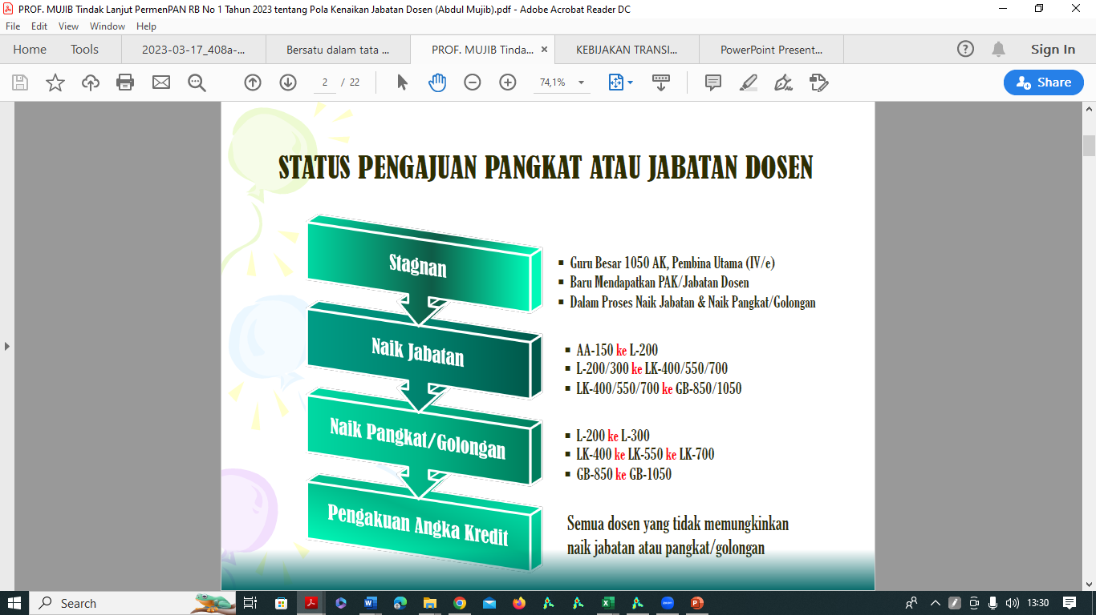
Prof. A. Mujib, Kemenag (2023)

Slide 14
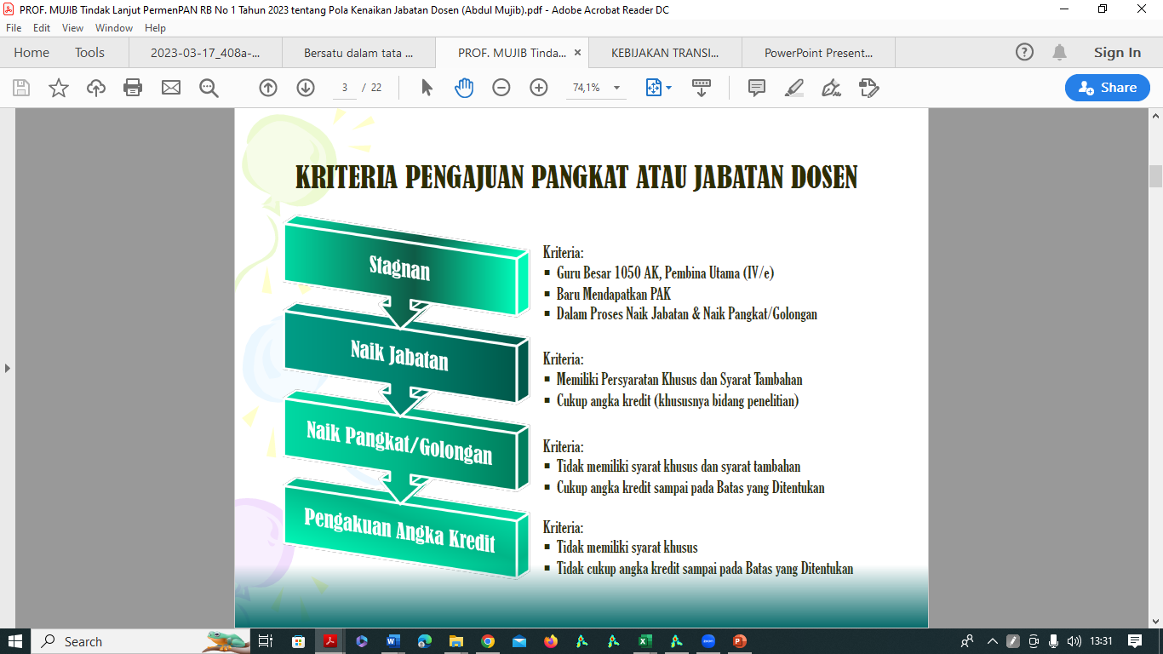
Prof. A. Mujib, Kemenag (2023)

Slide 15
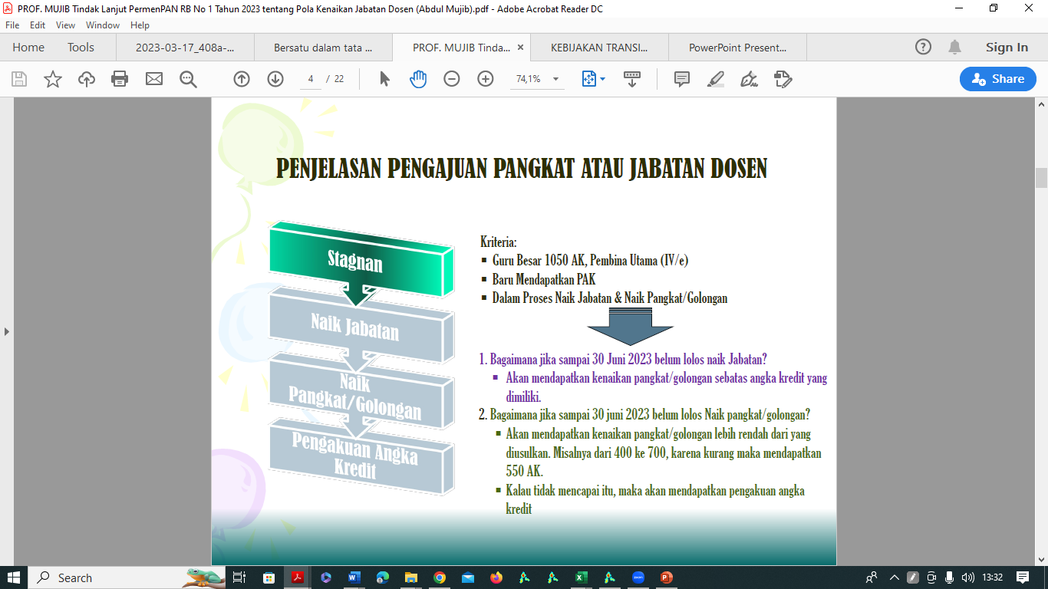
Prof. A. Mujib, Kemenag (2023)

Slide 16
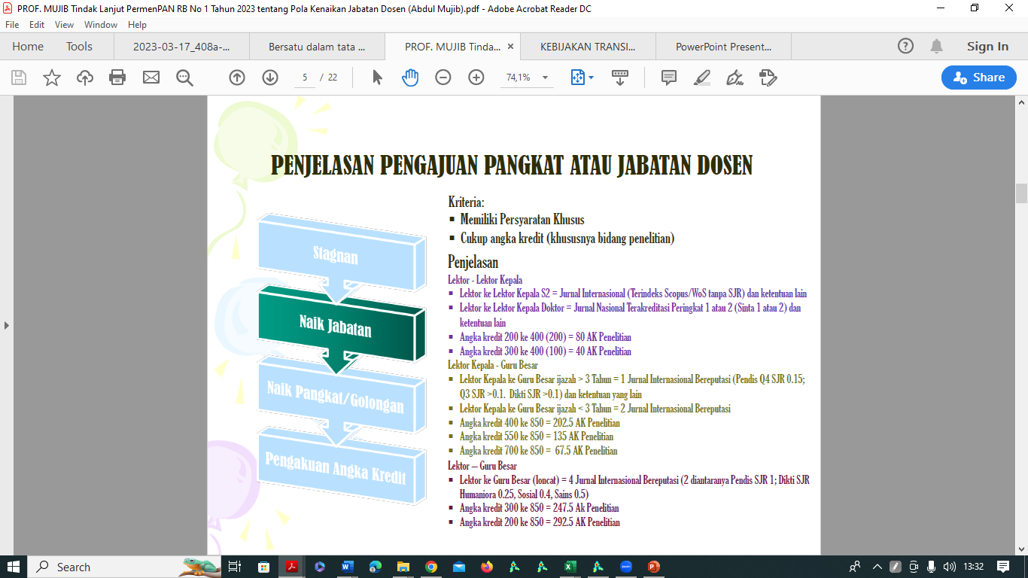
Prof. A. Mujib, Kemenag (2023)

Slide 17
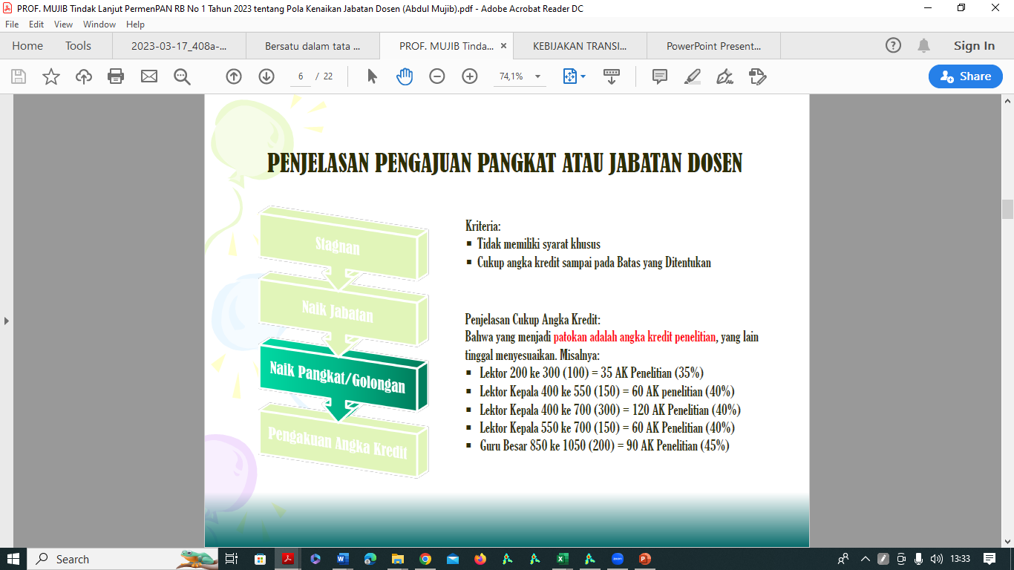
Prof. A. Mujib, Kemenag (2023)

Slide 18
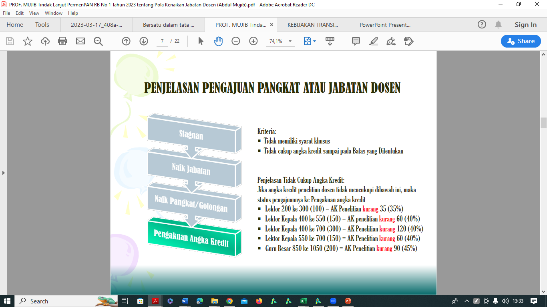
Prof. A. Mujib, Kemenag (2023)

Slide 19
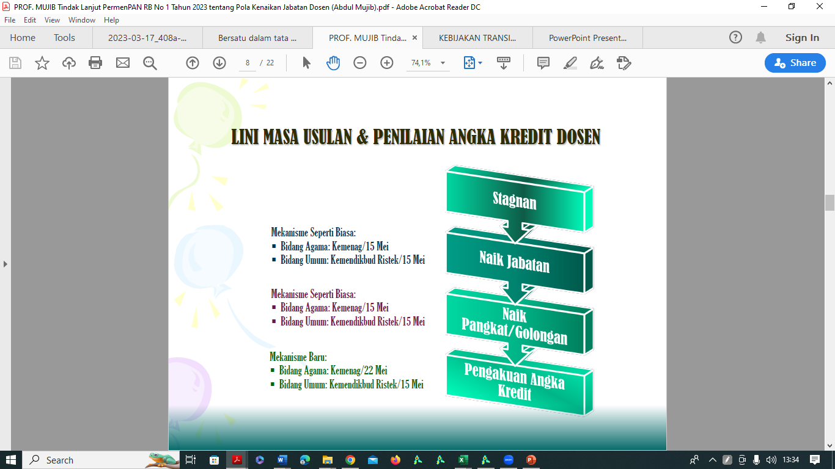
Prof. A. Mujib, Kemenag (2023)

Slide 20
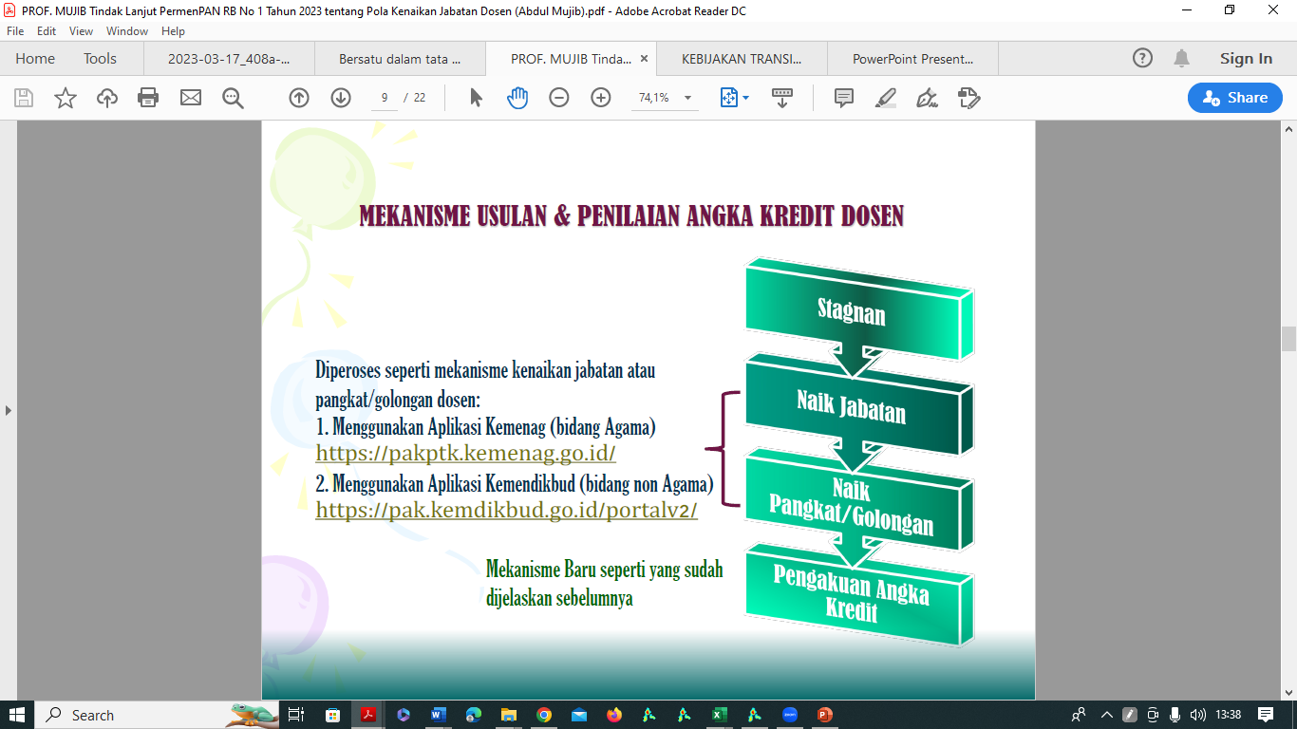
Prof. A. Mujib, Kemenag (2023)

Slide 21
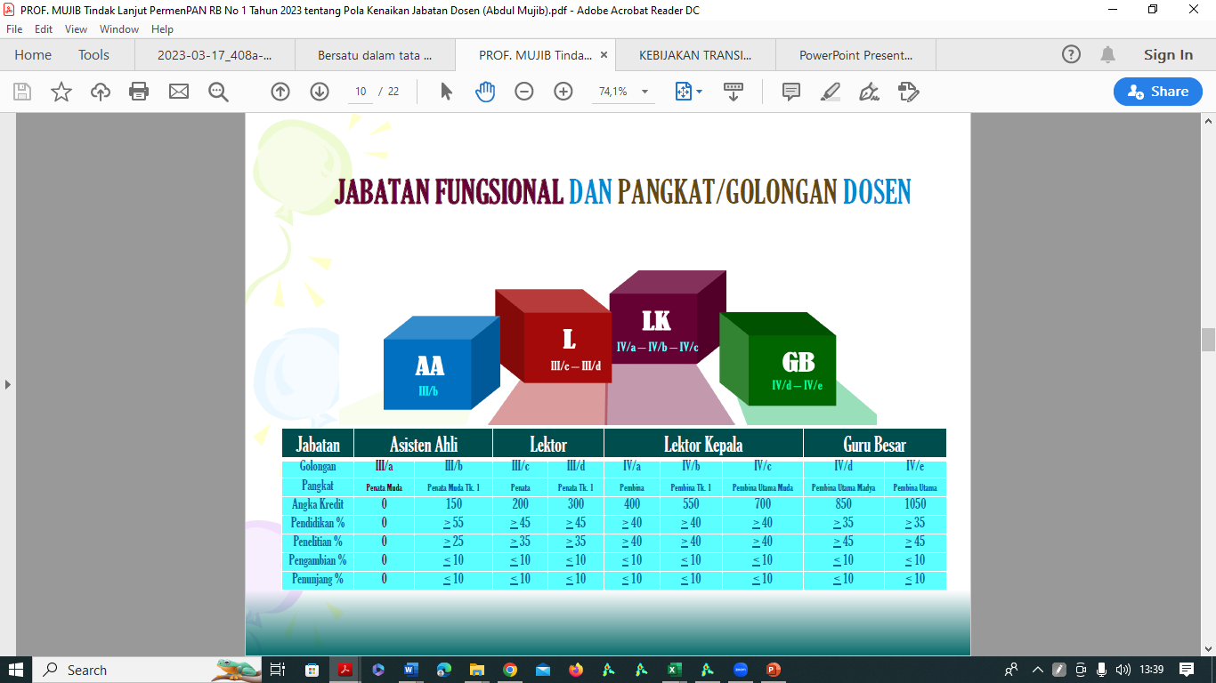
Prof. A. Mujib, Kemenag (2023)

Slide 22
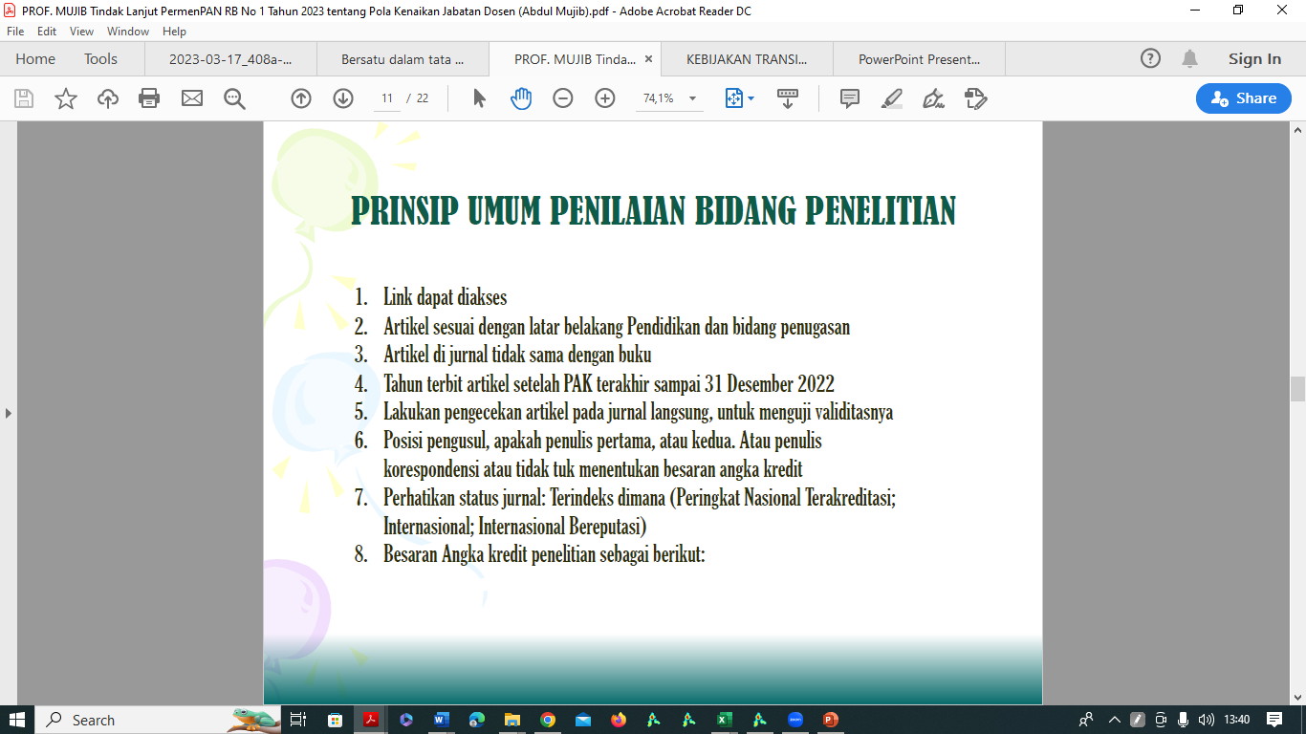
Prof. A. Mujib, Kemenag (2023)

Slide 23
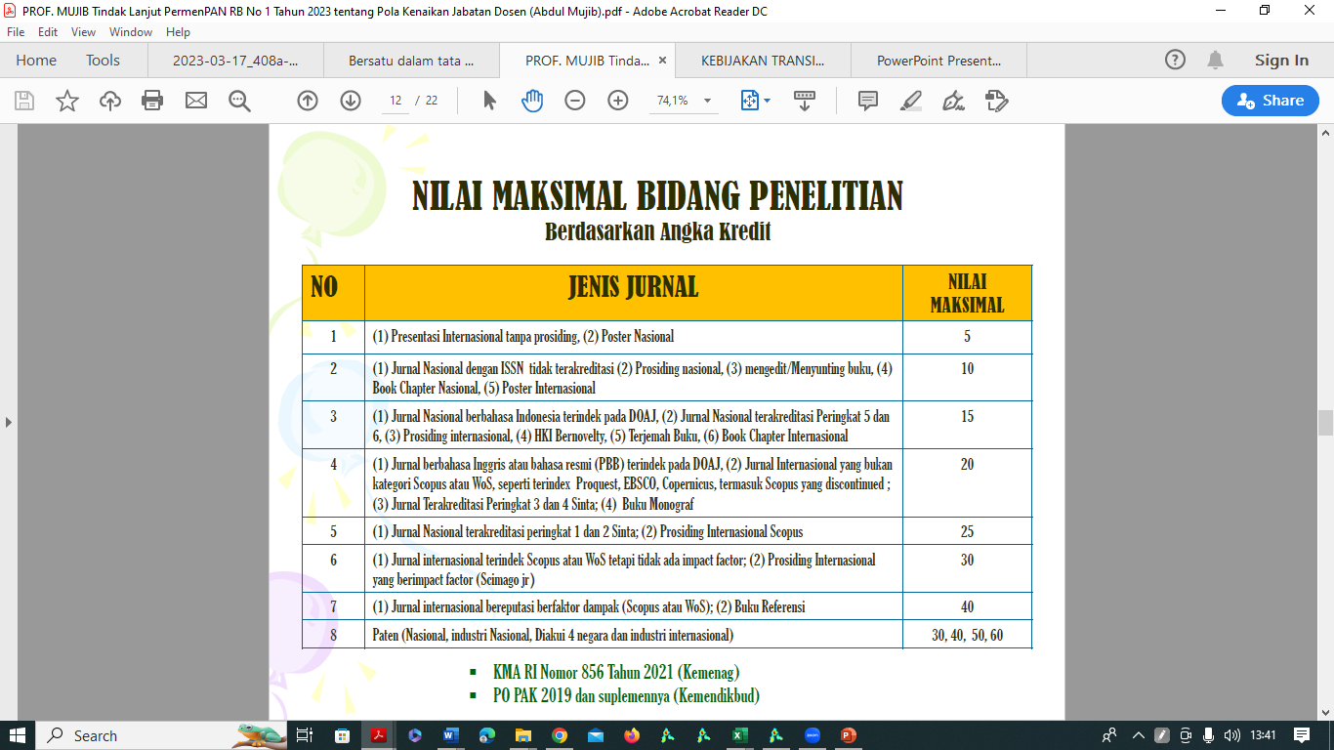
Prof. A. Mujib, Kemenag (2023)

Slide 24
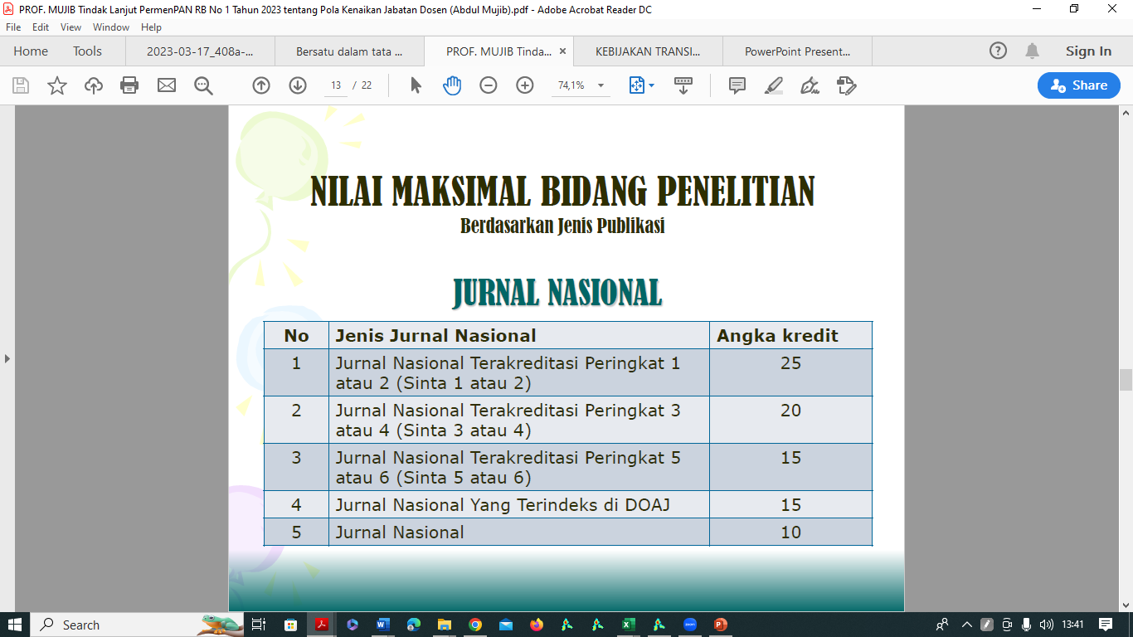
Prof. A. Mujib, Kemenag (2023)

Slide 25
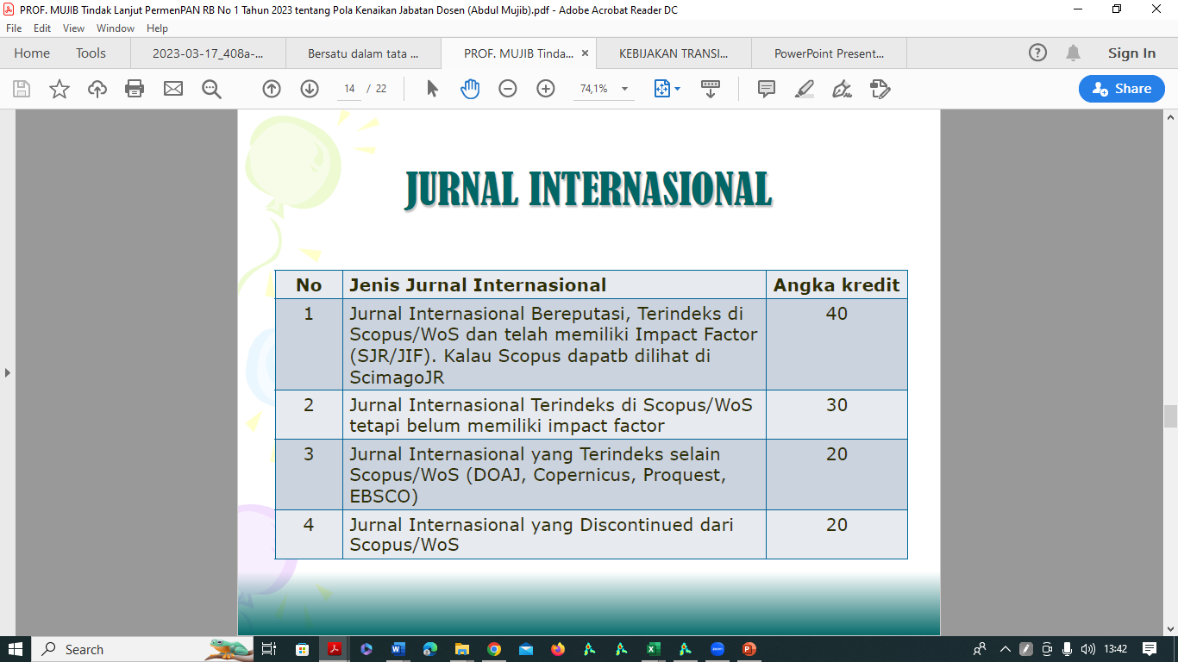
Prof. A. Mujib, Kemenag (2023)

Slide 26
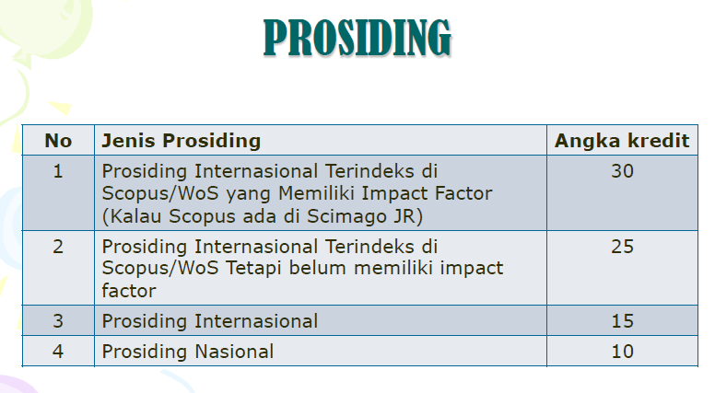
Prof. A. Mujib, Kemenag (2023)

Slide 27
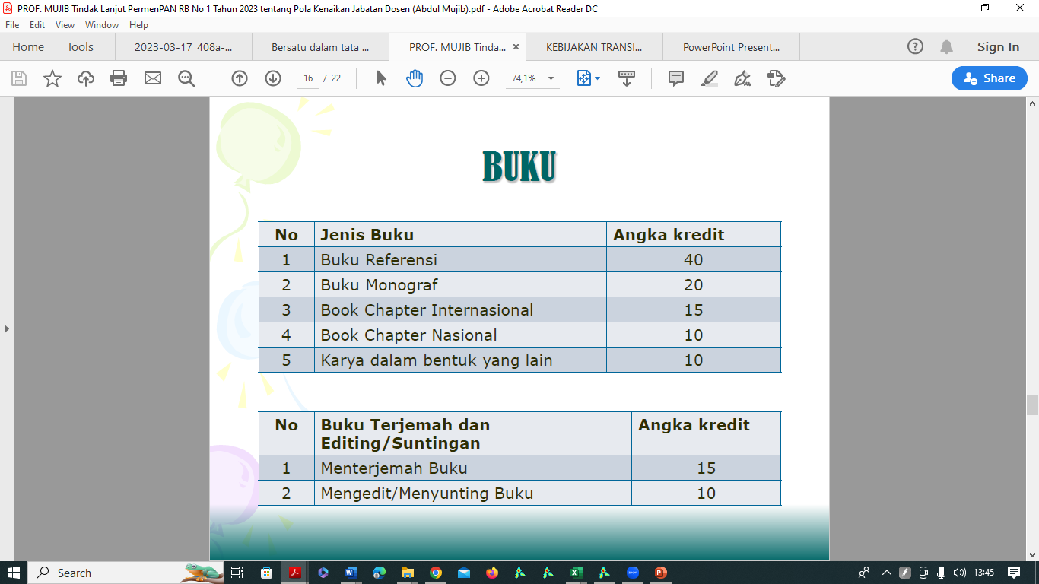
Prof. A. Mujib, Kemenag (2023)

Slide 28
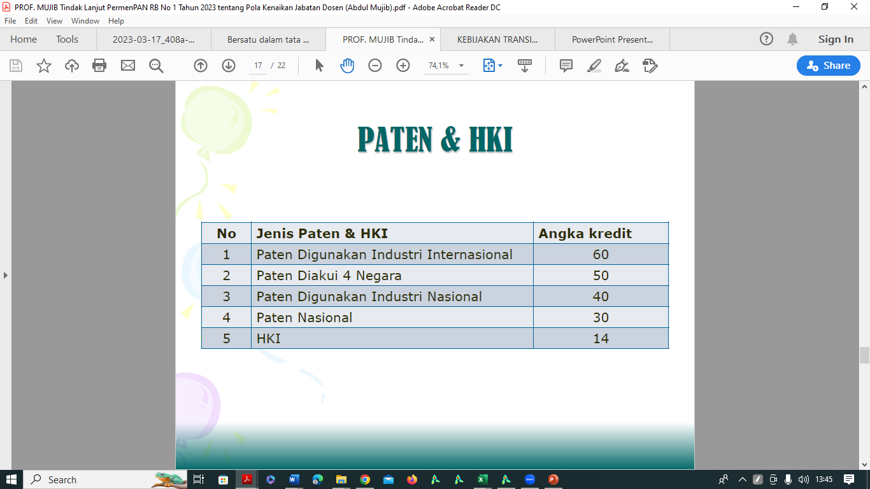
Prof. A. Mujib, Kemenag (2023)

Slide 29
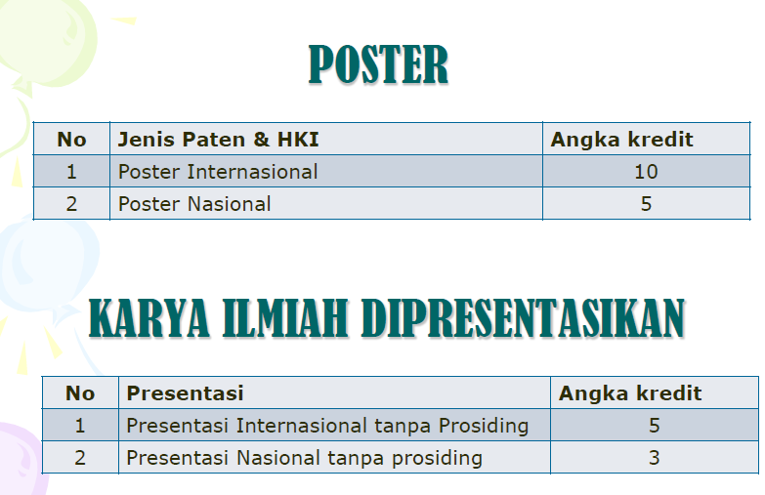
Prof. A. Mujib, Kemenag (2023)

Slide 30
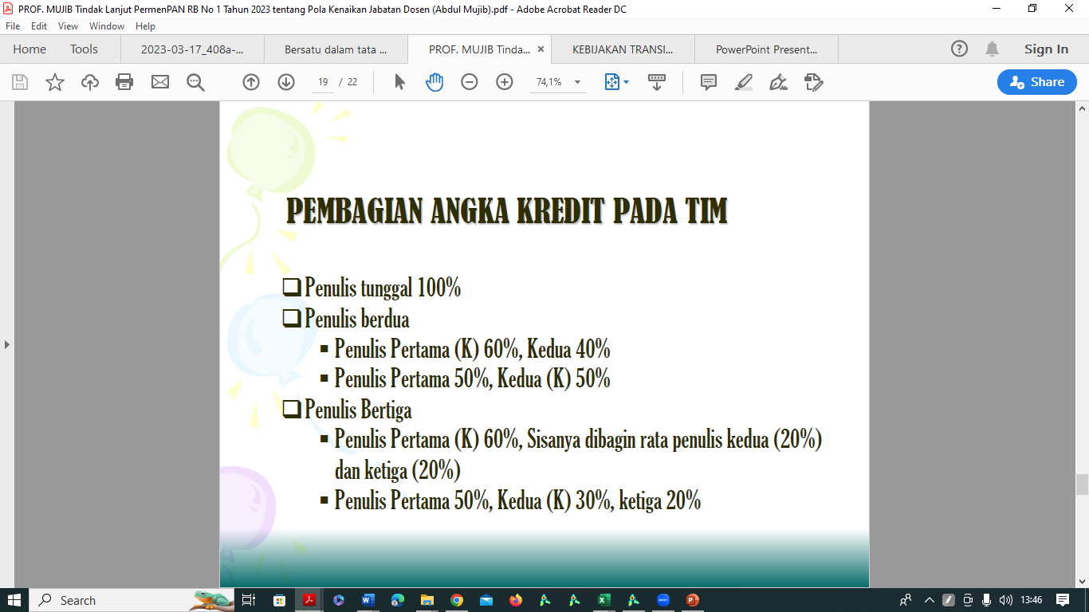
Prof. A. Mujib, Kemenag (2023)

Slide 31
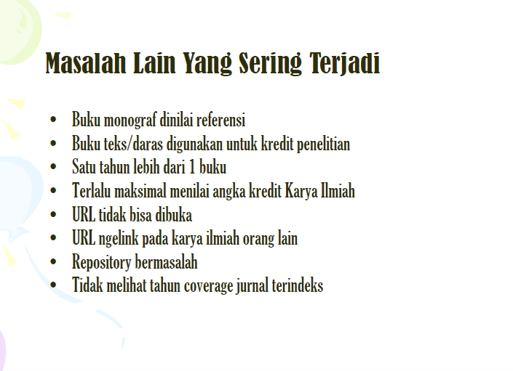
Prof. A. Mujib, Kemenag (2023)

Slide 32
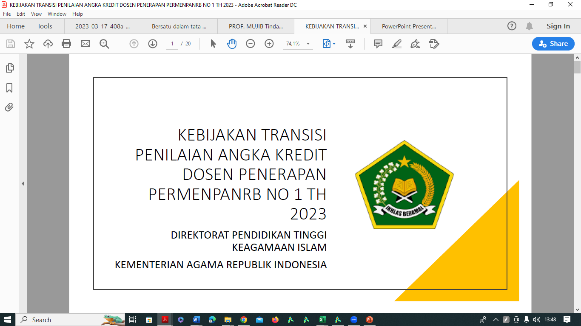
Prof. Sutikno, Kemenag (2023)

Slide 33
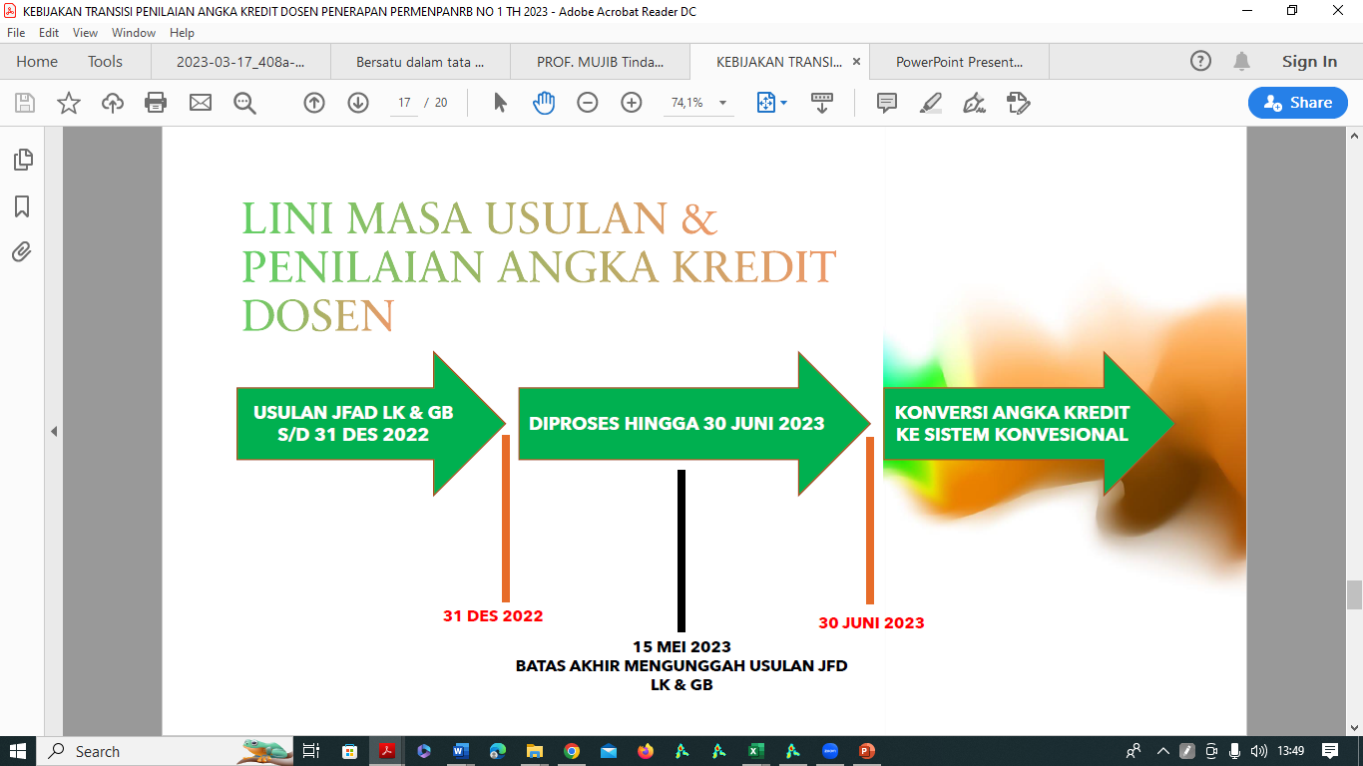
Prof. Sutikno, Kemenag (2023)

Slide 34
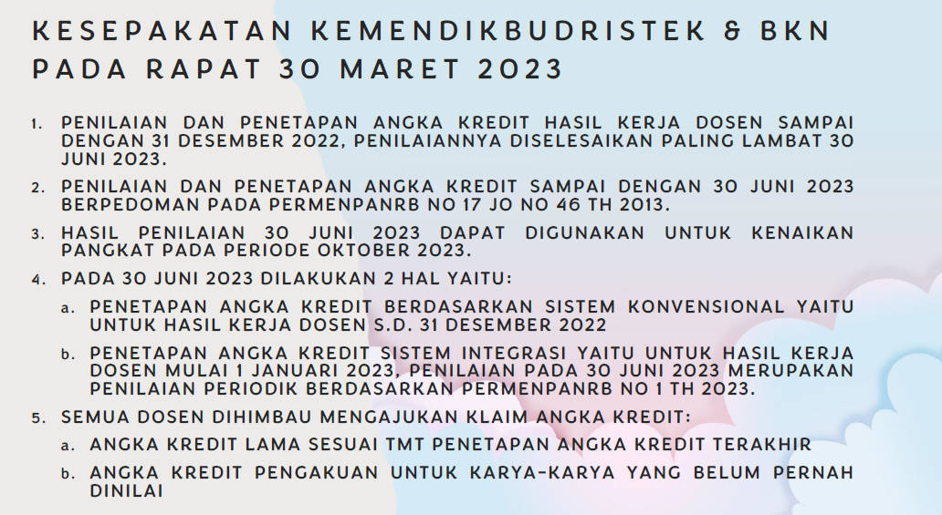
Prof. Sutikno, Kemenag (2023)

Slide 35
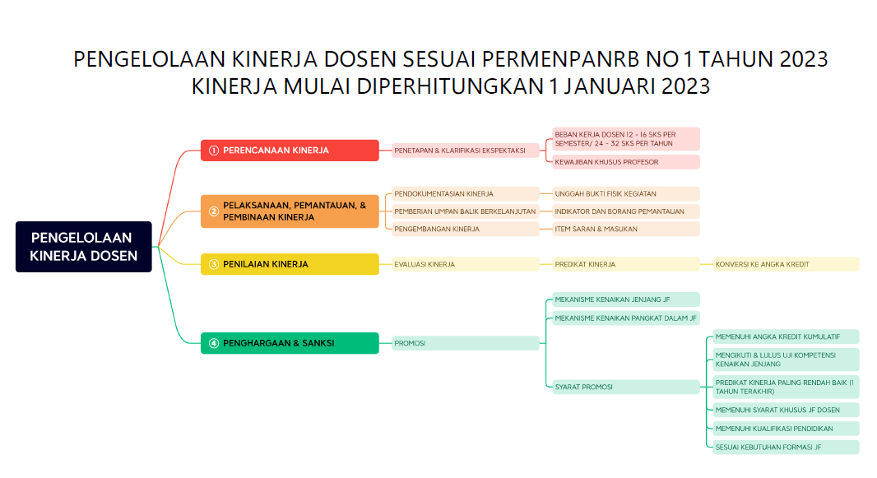
Prof. Sutikno, Kemenag (2023)

Slide 36
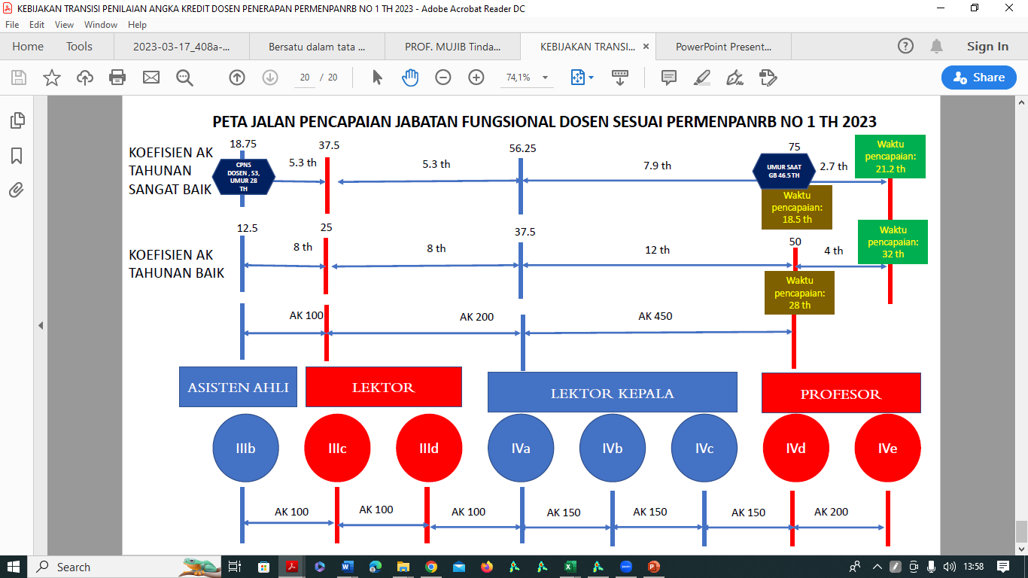
Prof. Sutikno, Kemenag (2023)

Slide 37
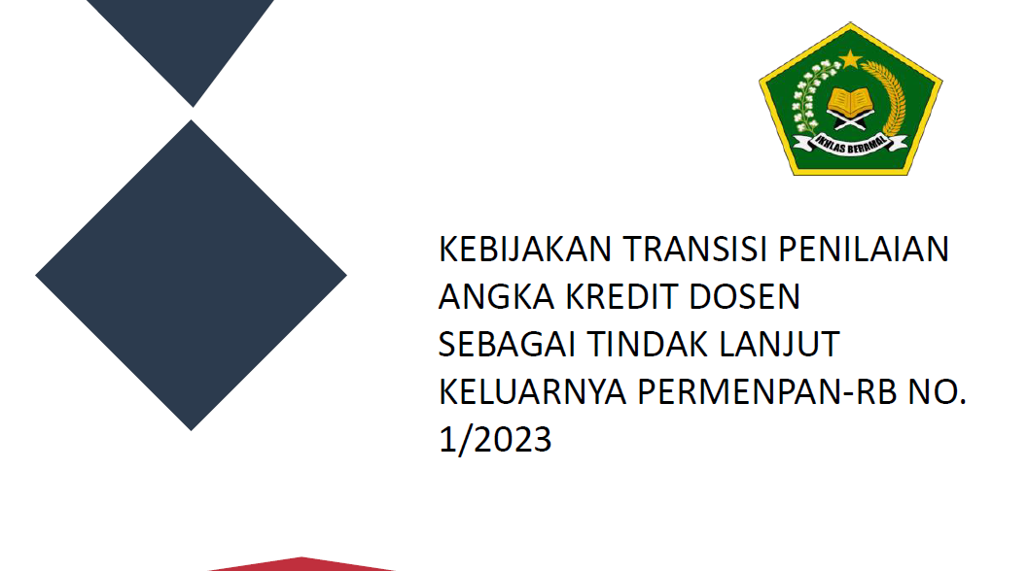

Slide 38
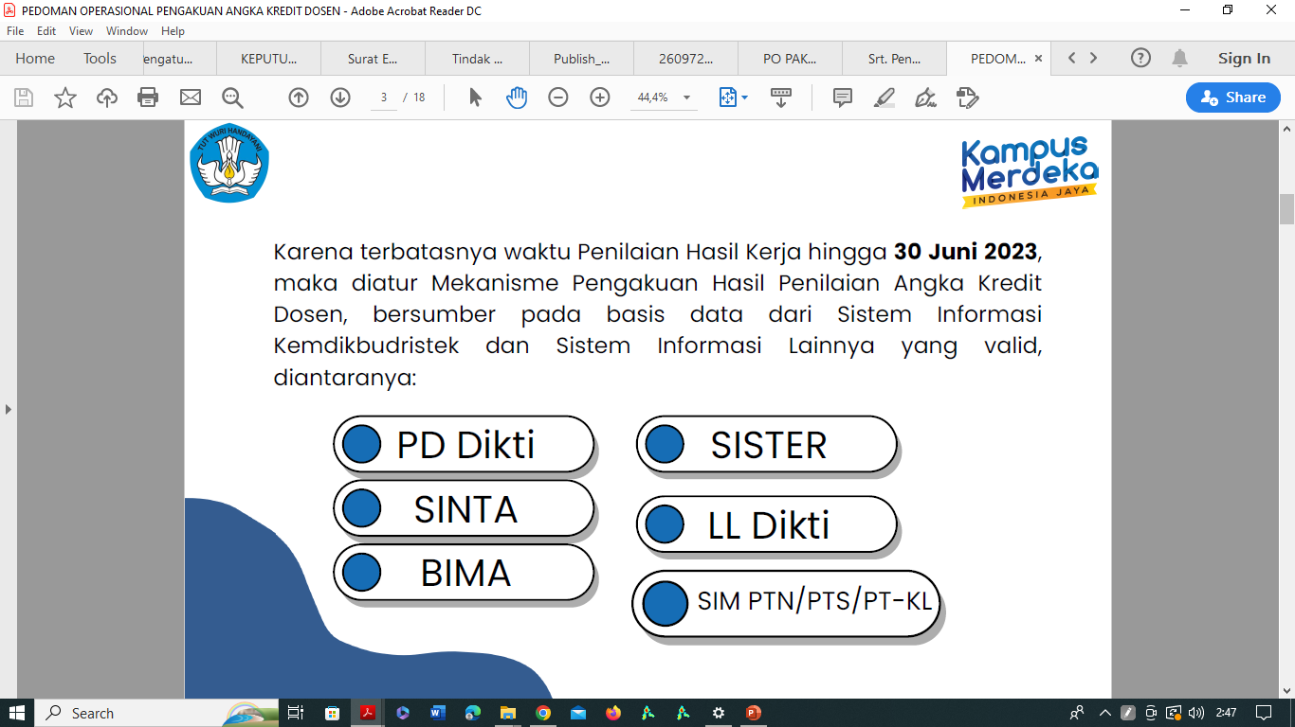
Sumber Kinerja Dosen yang Diakui

Slide 39
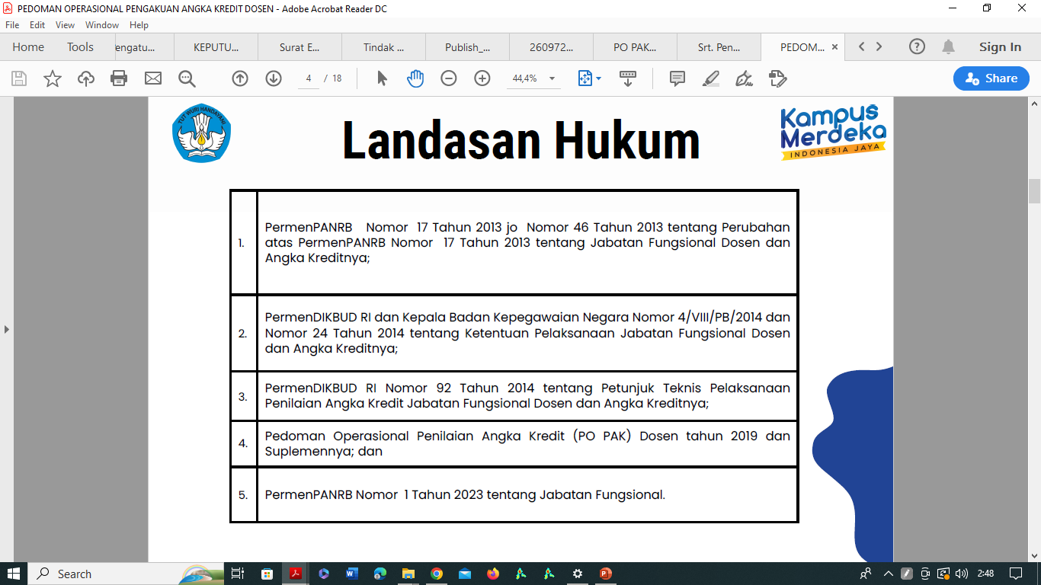

Slide 40
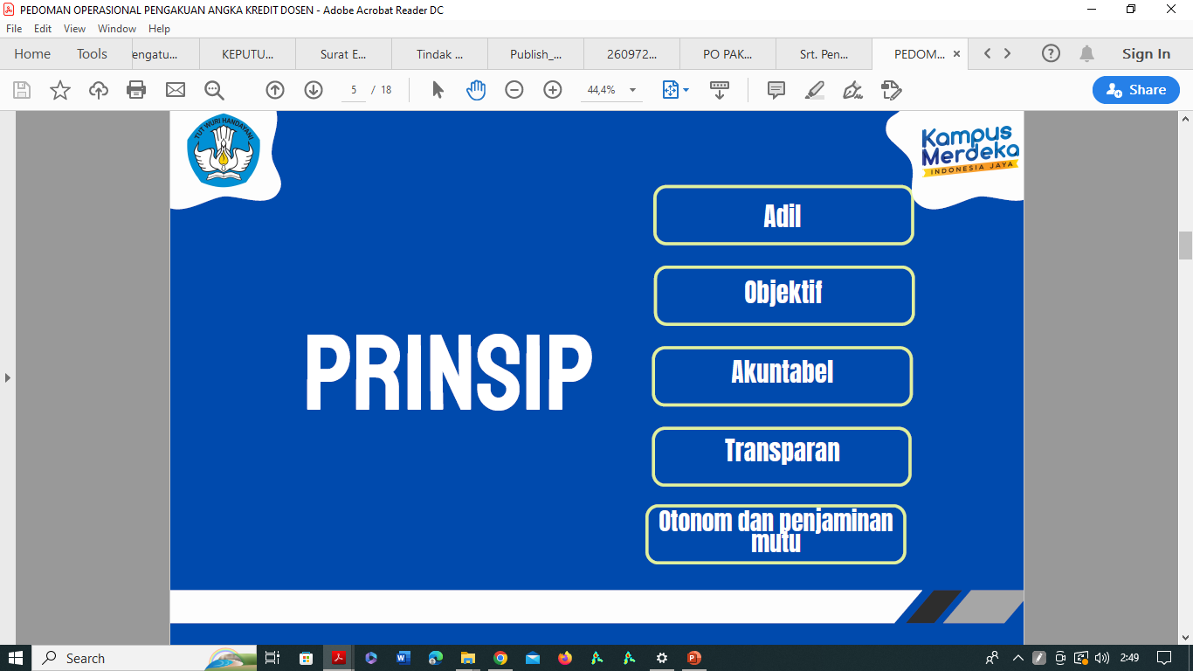
PRINSIP-PRINSIP PENILAIAN

Slide 41
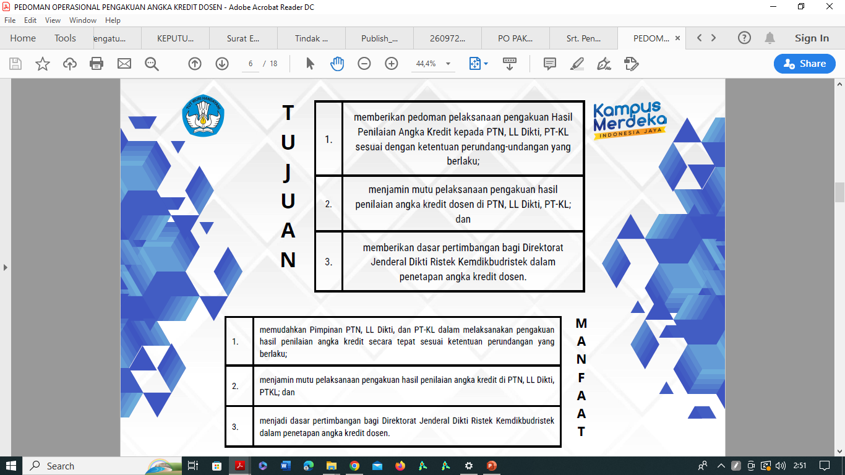

Slide 42
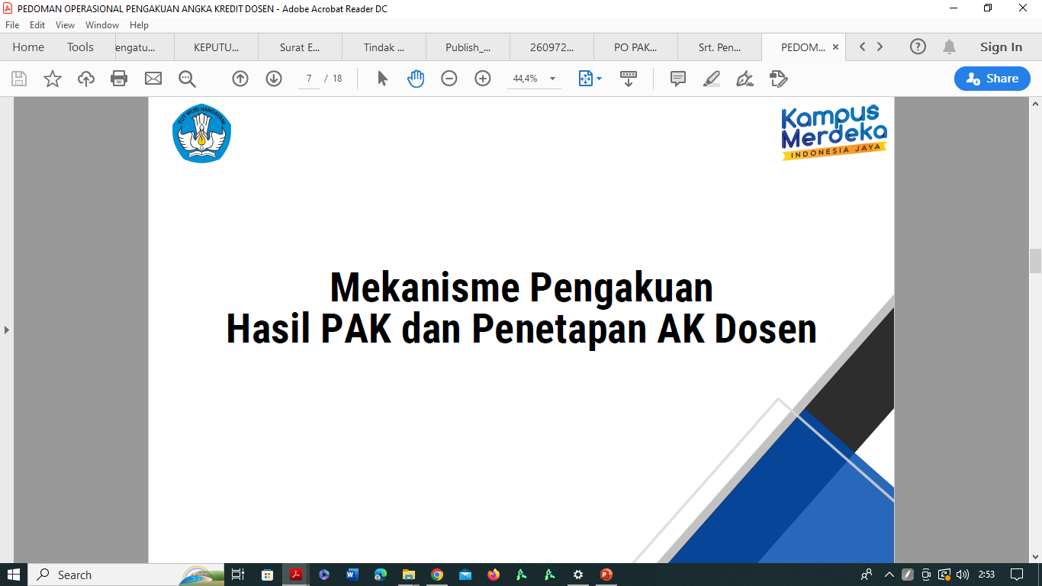

Slide 43
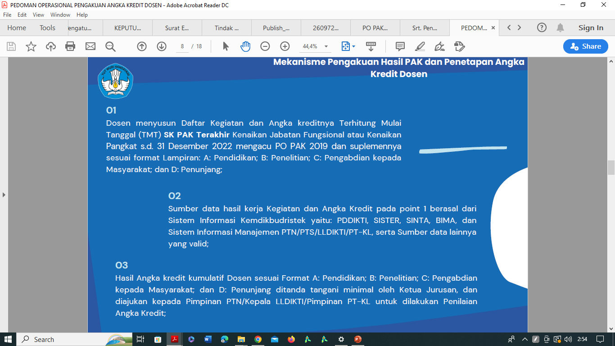
Mekanisme Pengakuan Hasil PAK dan Penetapan AK Dosen

Slide 44
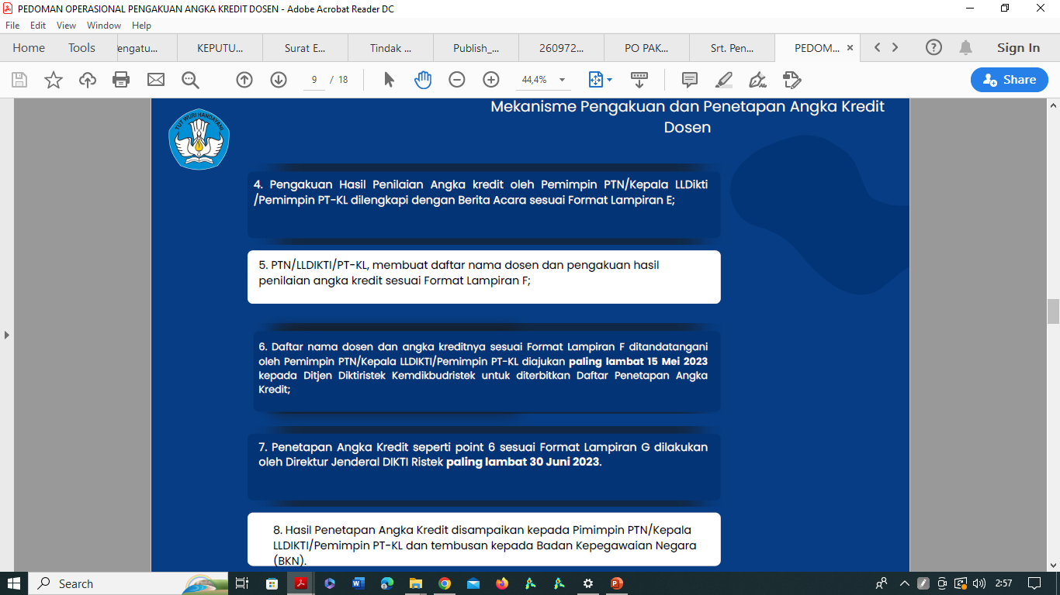

Slide 45
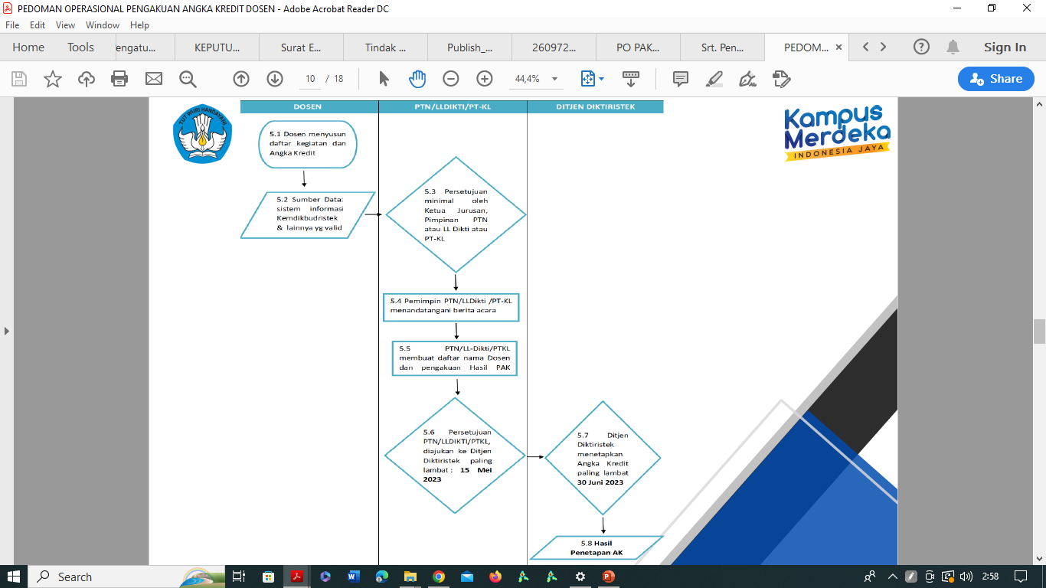
SOP

Slide 46
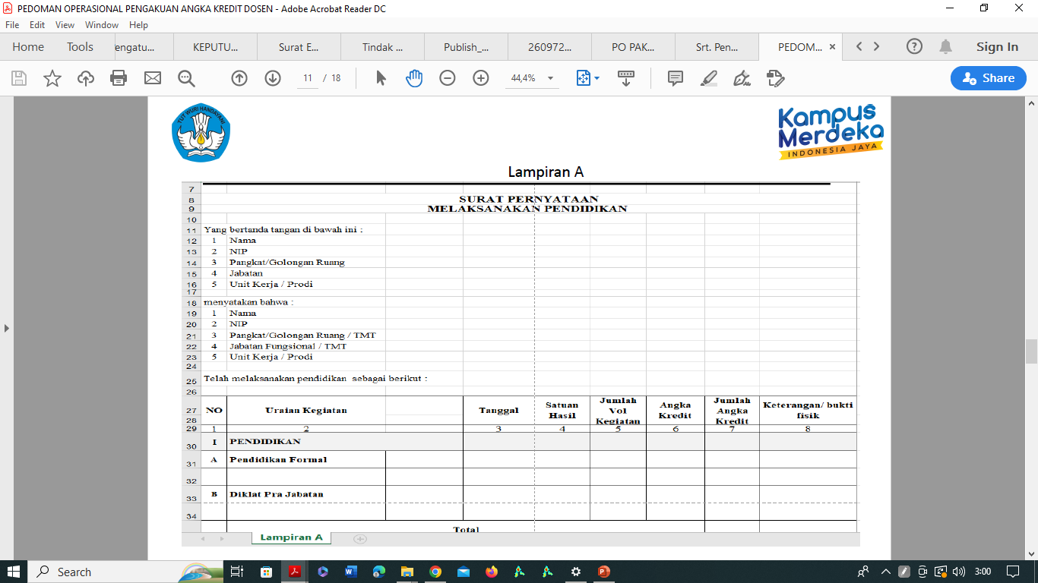
Format Lampiran A: Bid Pendidikan

Slide 47
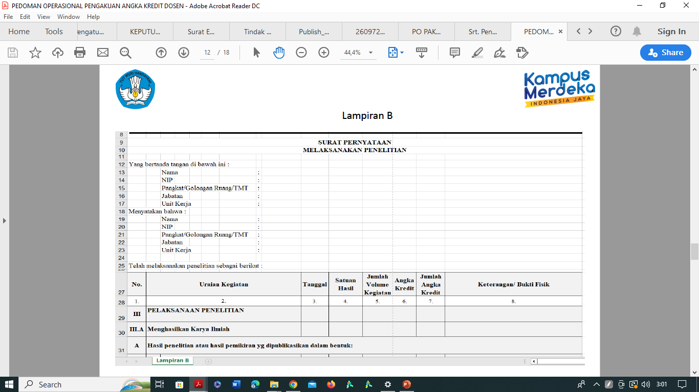
Format Lampiran B: Bid. Penelitian

Slide 48
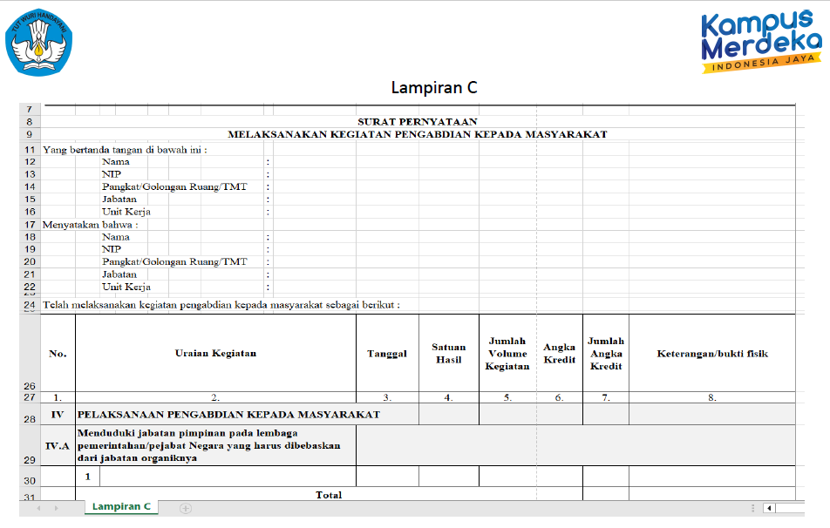
Format Lampiran C: Bid. PkM

Slide 49
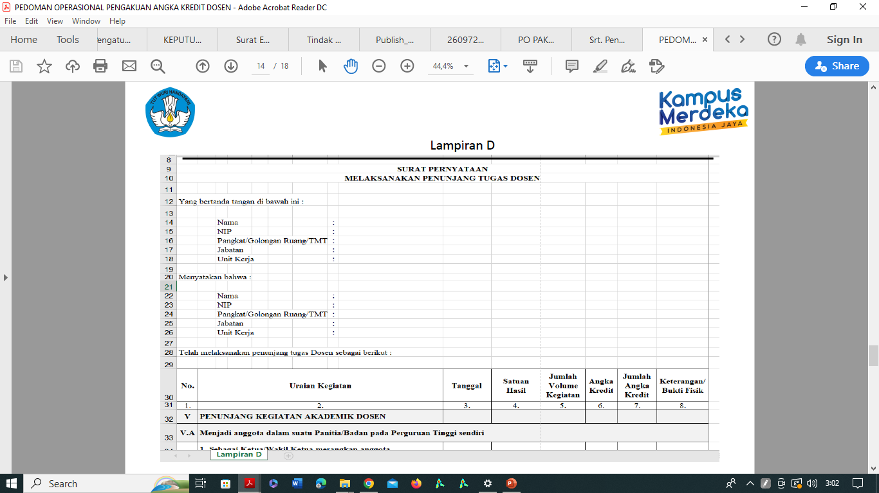
Format Lampiran D: Bid. Penunjang

Slide 50
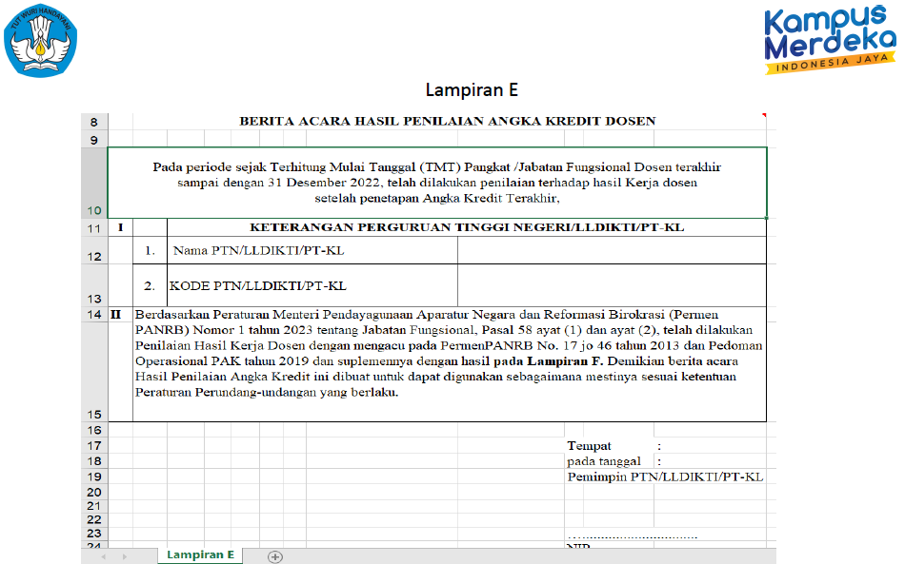
Format Lampiran E: Berita Acara Hasil PAK Dosen

Slide 51
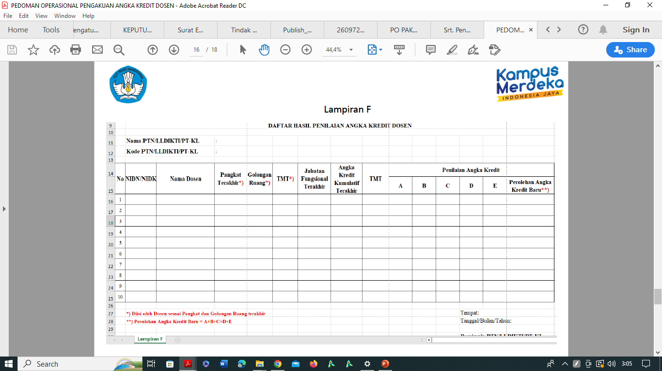
Format Lampiran F: Daftar Hasil PAK Dosen

Slide 52

Format Lampiran G: Daftar Dosen Dan Penerapan AK Dosen

Slide 53

Surat Edaran Penyesuaian Penilaian dan Penetapan AK Dosen LK dan GB Ilmu Agama
Pada poin 2 SE Dirjen Pendis No. 6/DJ.1/01/2023 disebutkan bahwa “Peer review tidak lagi diberlakukan sebagai syarat pengajuana kenaikan jabfung dosen dan kepangkatan Lektor Kepala dan Profesor”.
Namun, dengan pertimbangan untuk MENJAGA MUTU dokumen pengajuan PAK dosen ke LK/GB sekaligus mempertimbangkan Surat Edaran Dirjen Dikti-ristek No. 0434/E.E$/KK.00/2022 (31 Mei 2022) yang menyebutkan bahwa:
Poin a. Tim PAK melakukan evaluasi kesesuaian antara kualifikasi akademik, penugasan dosen dan bid.ilmu yang diusulkan; dan
Poin c. Tim PAK melakukan penilaian karya ilmiah terkait dengan:
1. relevansi kompetensi dosen dengan substansi karya ilmiah;
2. Kesesuaian antara lingkup/subyek area jurnal dengan karya ilmiah yang diusulkan;
3. Kepastian tidak ada pelanggaran integristas akademik.
Maka Tim Penilai Karya Ilmiah (TPKI) UIN Sunan Kalijaga akan melaksanakan SCREENING secara kualitatif mengacu poin-poin di atas sebelum dokumen dikirim ke Pusat.

Slide 54

Kebijakan Terbaru Kemenag Respon Permenpan-RB No. 1/2023
Kebijakan Pengembangan Karir Dosen Kemenag
Pengusulan Jabfung dan Pangkat Baru
Pengakuan AK

Slide 55

Ketentuan Pengakuan Angka Kredit Dosen Kemenag

Slide 56


Slide 57


Regulasi Ttg Tim Penilai Jabatan Akademik Dosen Perguruan Tinggi: Permendikbud RI No. 92/2014.
TPKI
Mengacu Permendikbud No.92/2024, keberadaan senat fakultas sebenarnya urgen dalam memberikan pertimbangan/persetujuan akademik kepada Dekan ttg pengusulan penetapan AK dosen ke AA dan Lektor, atau memberi pertimbangan/persetujuan akademik kepada Dekan untuk meneruskan usul kenaikan jabfung dosen ke LK dan GB.
Namun, PMA No. 46/2017 telah menghapus keberadaan Senat Fakultas di UIN Sunan Kalijaga sebagaimana dalam PMA sebelumnya tertuang pada Pasal 87 poin c dan Pasal 90 (PMA No. 26/2013 ttg Ortaker UIN Sunan Kalijaga Yogyakarta).

Slide 58


Slide 59


Slide 60


Slide 61


Slide 62


Slide 63


Salah Satu Contoh Edaran LLDIKTI

Slide 64


Salah Satu Contoh Dokumen RKF Jabfung Dosen Yang Disetujui

Slide 65


Slide 66

Terima Kasih
SEMOGA SUKSES
Dr. Andi Prastowo, M.Pd.I
081804033569
andi.prastowo@uin-suka.ac.id
anditarbiyah@gmail.com
Fb.@anditarbiyah
Ig.@anditarbiyah
Yt. Andi Prastowo Official

